Slide 1

ElasticSearch是如何工作的
Eugene

Slide 2
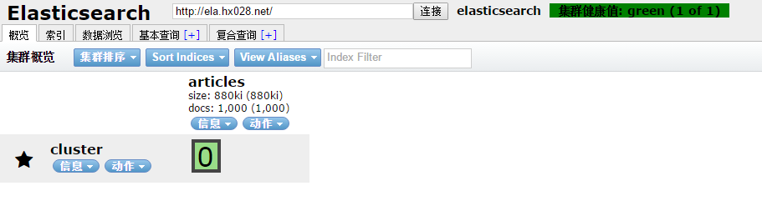
特性
一种处理大数据的全文搜索解决方案(fulltext)；
Mysql用于存储数据，ES则利用数据；
高效率，极快的索引速度与查询速度
分布式集群，强大之处在于实时索引、实时分析、实时搜索；
当前测试服引擎：

Slide 3
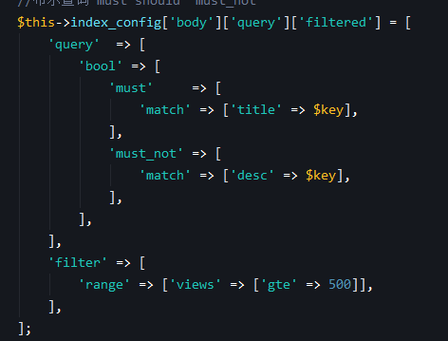
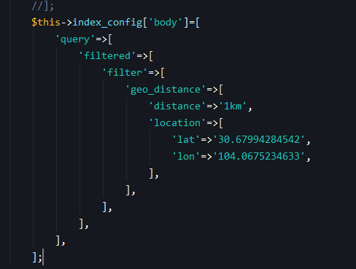
作为搜索
能够从海量信息中进行全文搜索，结构化搜索等复合查询并进行分值排序；

Slide 4
ES的搜索流程
（输入）用户输入语句：“成都有哪些值得推荐的自助餐”
（分析）分析后的关键词结果：“成都”、“推荐”、“自助餐”
（计算）去索引中搜寻带以上关键词的字段、内容，并通过两种计算方式进行打分
（排序）按分值高低排列输出

Slide 5
理解ES的三点基础
映射
每个字段上的数据是如何被解释执行的
分析器
如何使得全文内容可被搜索
DSL语句
怎样使用ES的json语法

Slide 6
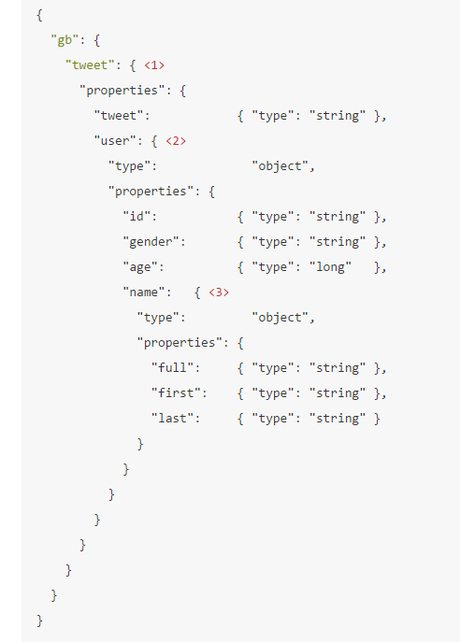
ES如何索引语句：映射
映射类型：
普通字符串(string)
精准字段(integer等）
布尔(Boolean)
日期(date)
数组或对象(array & object)
地理位置(geo_point)
复合类型嵌套
动态映射
*字段被首次指定映射后便不能被修改

Slide 7
ES如何分析语句：分析器举例
分析器（如语句：“成都值得推荐的自助餐”）
标准（默认）：“成都”、“推有哪些荐”、“自助餐”
简单（粗暴切割语句）：“成都”、“有”，“哪些”，“值得”、“推荐”、“自助”、“自助餐”、“餐”）
语言类
*科大讯飞语义分析接口
*百度分词(python版)

Slide 8
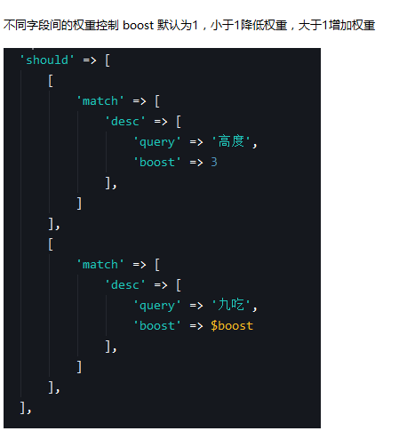
关键词、权重、精度的配置
不同关键词、属性、字段、权重、
地理位置等都可自定义如何进行匹配搜索
并且很便利的使用json进行可配置化
控制语句的百分比精度；
如，分析出有四个关键词，但只匹配内容
中包含75%的关键词
控制单独每一个索引的分析器

Slide 9
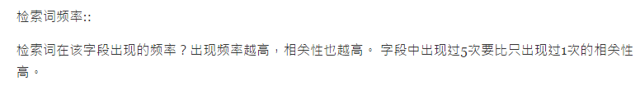
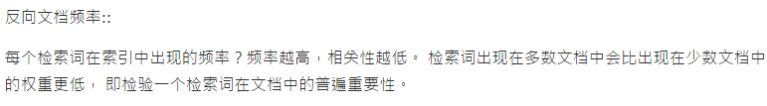
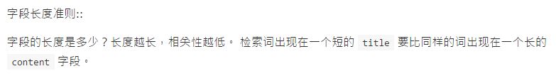
ES的相关性算法
ElasticSearch的相似度算法被定义为 TF/IDF，即检索词频率/反向文档频率

Slide 10

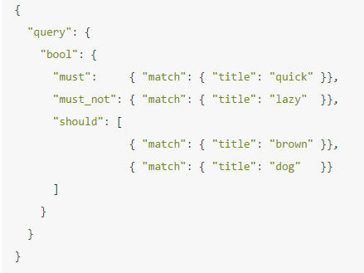
ES的匹配方式
精确匹配（term/terms)
相当于sql中的 =
匹配查询(match)
不仅是简单的包含关系，通过关键词切分后的计算排序
组合查询
多条件嵌套组装
模糊匹配(match phrase)
关键词相关性等

Slide 11
更多特性，暂未用上，还在研究中。
中文同义词匹配字典
邻近查询(分词位置感知)
分布式环境中的搜索
… …

